Slide 1

In
Leviticus
roept Hij het volk op
om 8 x per jaar
Zijn Feesten te vieren en Hem te ontmoeten

Slide 2

8 Feesten
moadé JHWH
De 8 feesten van JHWH

Slide 3
”De HERE sprak tot Mozes:
Spreek tot de Israëlieten en zeg tot hen:
De feesttijden des HEREN,
die gij zult uitroepen als heilige samenkomsten,
zijn mijn feesttijden.”
Lev.23:1,2

Slide 4
1. SJABBAT
1 Lev.23:3 | Zes dagen mag arbeid verricht worden, maar op de zevende dag zal er een volkomen sabbat zijn: een heilige samenkomst; generlei arbeid zult gij verrichten, het is een sabbat voor de HERE in al uw woonplaatsen.
2. PESACH
2 Lev.23:5 | In de eerste maand, op de veertiende der maand, in de avondschemering, is het pascha voor de HERE.
3. MATSOT
3 Lev.23:6 | En op de vijftiende dag van deze maand is het feest der ongezuurde broden voor de HERE, zeven dagen zult gij ongezuurde broden eten.
4. SJAVOEOT
4 Lev.23:15 | Dan zult gij tellen van de dag na de sabbat, van de dag waarop gij de garve van het beweegoffer gebracht hebt: zeven volle weken zullen het zijn; tot de dag na de zevende sabbat zult gij tellen, vijftig dagen; dan zult gij een nieuw spijsoffer de HERE brengen.

Slide 5
5. JOM TEROEAH
5 Lev.23:24 | In de zevende maand, op de eerste der maand, zult gij een rustdag hebben, aangekondigd door bazuingeschal, een heilige samenkomst.
6. JOM KIPPOER
6 Lev.23:27 | 27 Maar op de tiende van die zevende maand is de Verzoendag; een heilige samenkomst zult gij hebben en gij zult u verootmoedigen en de HERE een vuuroffer brengen.
7. SOEKOT
7 Lev.23:34 | Op de vijftiende dag van deze zevende maand begint het Loofhuttenfeest voor de HERE, zeven dagen lang.
8. SJEMINI ATSERET
De Eeuwige Sjabbat !
8 Lev.23:39 | en op de achtste dag zal er rust zijn.

Slide 6
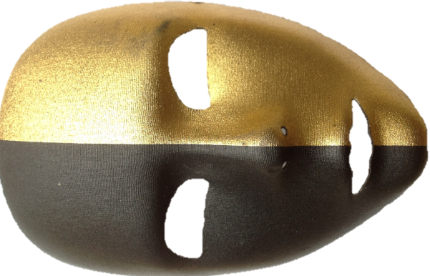
8 Feesten
In het boek Esther het boek der verborgenheden
8 Feesten
in het boek Leviticus
3 voorjaarsfeesten
3 najaarsfeesten
1 wekelijkse Sjabbat
1 toekomstige Sjabbat

Slide 7
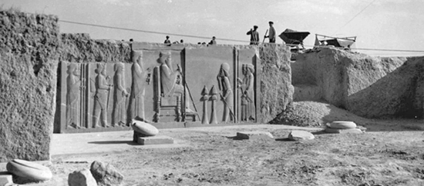
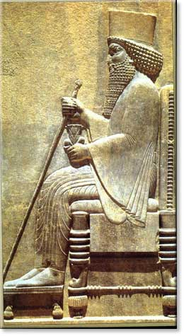
Persepolis: stenen reliëf uit het hof van Ahasveros
Ahasveros
Vasti
Esther
Haman
Mordechai
Xerxes I 519-465 v.Chr.

Slide 8
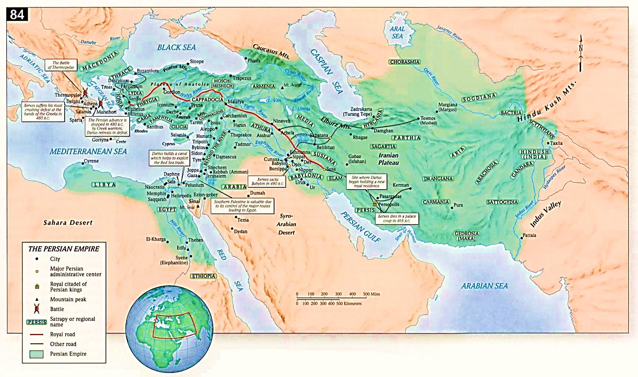
Het rijk van Ahasveros

Slide 9

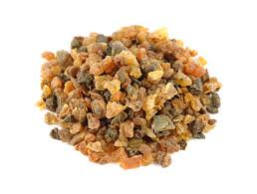
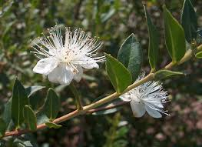
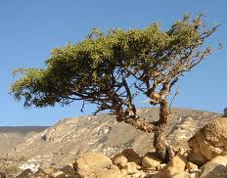
Mordechai
mor-dror
pure-mirre
mora dachia
(Aramees)
Hadassa
mirte
2 Kor.2: 14 Maar God zij gedankt, die ons te allen tijde in de Messias doet zegevieren en de reuk van zijn kennis allerwegen door ons verspreidt, 15 want wij zijn voor God een geur van de Messias onder hen, die gered worden, en onder hen, die verloren gaan; 16 voor dezen een doodslucht ten dode, voor genen een levensgeur ten leven.

Slide 10
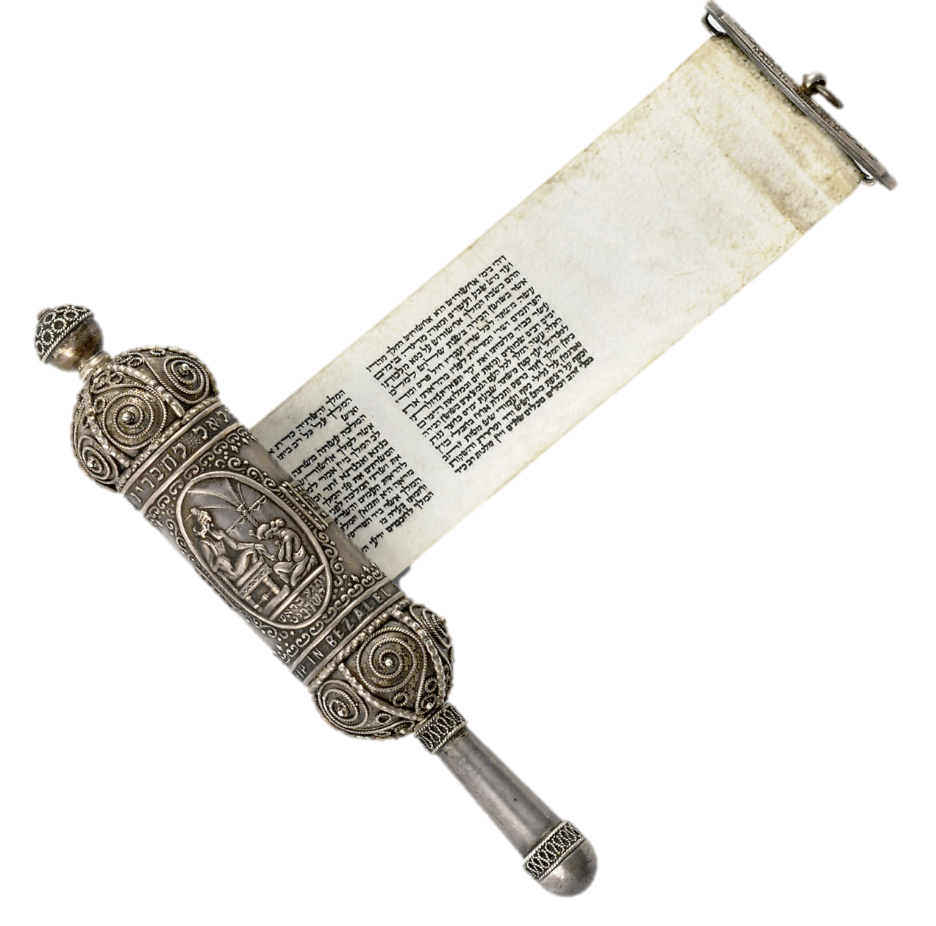
MEGILLAT ESTHER
De rol van Esther
De rol van Esther bevat vele verborgenheden
De rol van Esther
bestaat uit 12.196 letters

Slide 11

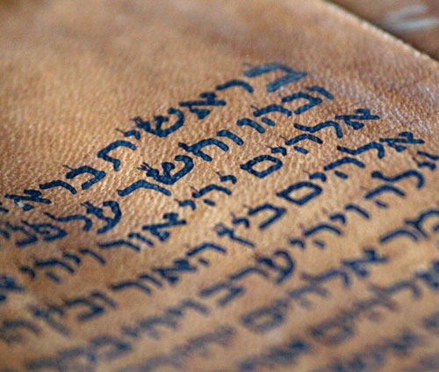



Genesis
Rr[wa
Rabbi Weissmandl

Slide 12

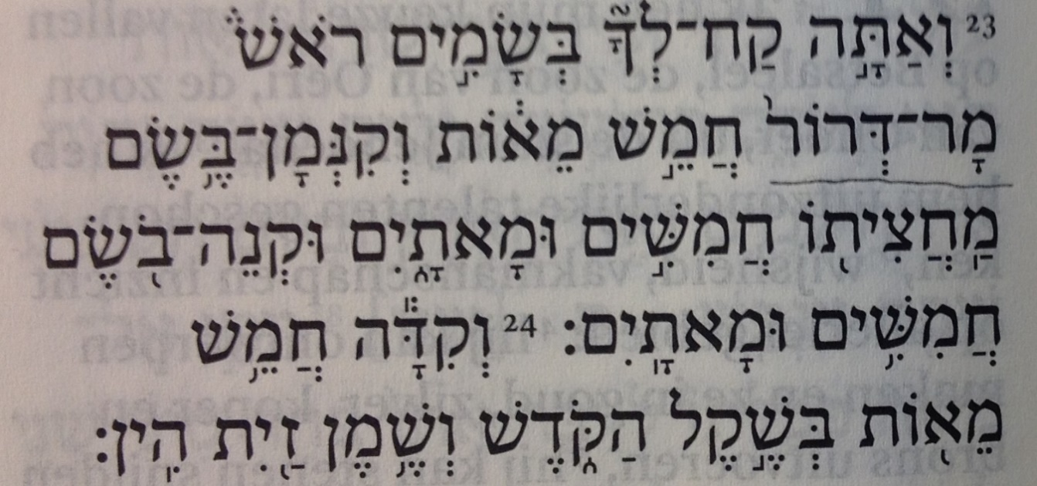




Exodus 30:23
Mor-dror
pure mirre
vrije mirre
Mordechai
Ryxdrm
Rabbi Weissmandl

Slide 13
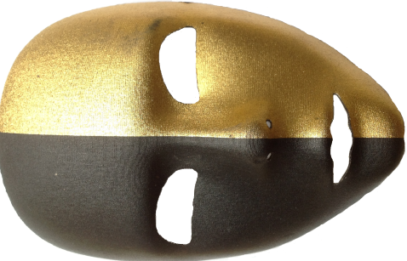
VERBORGENHEDEN - MASKERADE
Esther houdt haar identiteit verborgen
De stam van Ester is Hester en dat betekent verborgen
Hadassa is verborgen achter de naam Esther
De redding van de koning is verborgen
De naam van God is verborgen
Koningin Vasti houdt haar schoonheid verborgen
Uiteindelijk verdwijnt Vasti in de verborgenheid
Haman verbergt zijn gezicht in schaamte
Hamans gezicht wordt verborgen door de koning
De datum was verborgen

Slide 14



-van-

Slide 15




1 Esther 1:2-4 | in die dagen, toen koning Ahasveros op zijn koninklijke troon in de burcht Susan zetelde, in het derde jaar van zijn regering, richtte hij een feestmaal aan voor al zijn vorsten en dienaren;
2 Esther 1:5 | Na verloop van deze dagen richtte de koning voor al het volk dat zich in de burcht Susan bevond, van de hoogste tot de laagste, een feestmaal aan van zeven dagen,
3 Esther 1:9 | Ook koningin Wasti richtte een feestmaal aan voor vrouwen, in het koninklijk paleis van koning Ahasveros.
4 Esther 2:18 | Toen richtte de koning een groot feestmaal aan voor al zijn vorsten en dienaren, het feestmaal van Ester,

Slide 16
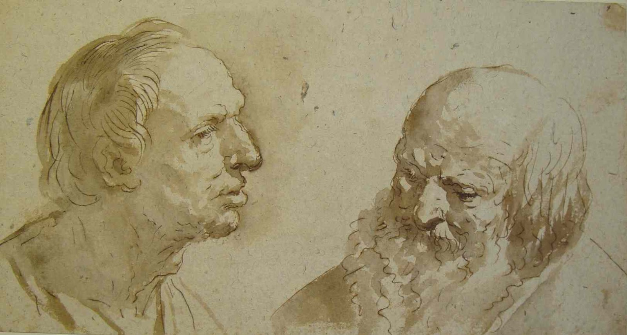
RAAMVERTELLING 1
Bigtan & Teres

Slide 17

5 Esther 5:4 | Toen zeide Ester: Als het de koning behaagt, dan kome de koning heden met Haman tot het feestmaal dat ik voor hem aangericht heb.

Slide 18
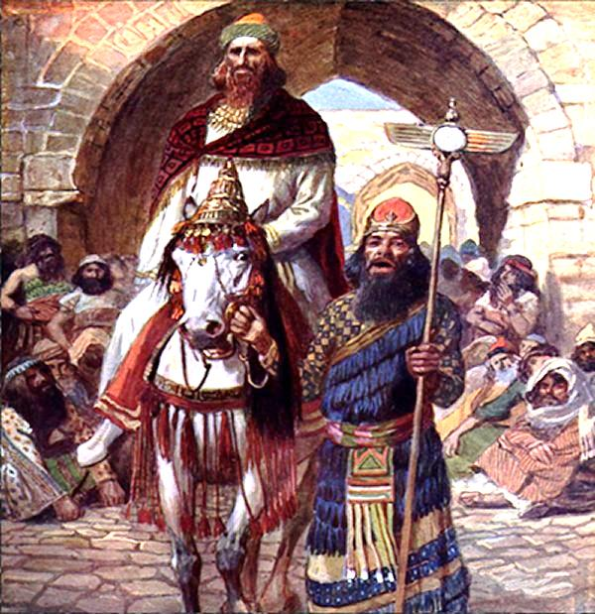
RAAMVERTELLING 2
Mordechai geëerd

Slide 19

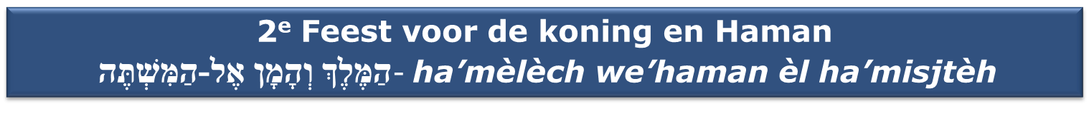


5 Esther 5:4 | Toen zeide Ester: Als het de koning behaagt, dan kome de koning heden met Haman tot het feestmaal dat ik voor hem aangericht heb.
6 Esther 5:8 | Toen de koning en Haman binnengekomen waren om met koningin Ester het feestmaal te houden, 2 zeide de koning ook op deze tweede dag bij het drinken van de wijn tot Ester: Wat is uw verzoek, o koningin Ester?
7 Esther 8:17 | Ook in alle gewesten en steden, overal waar het woord en de wet des konings aankwamen, was bij de Joden vreugde en blijdschap, maaltijd en feestdag, en velen uit de volken des lands werden Joden, want de schrik voor de Joden was op hen gevallen.
8 Esther 9:18 | Daarom vieren de Joden op het land, zij die de niet bemuurde steden bewonen, de veertiende dag der maand Adar als een dag van vreugde en feestmaal en als een dag, waarop men elkander geschenken zendt.

Slide 20
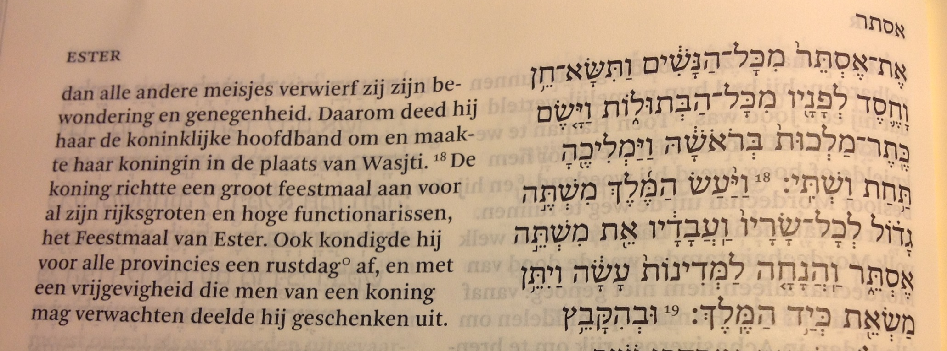
EEN GROOT FEEST
Welke van de 8 wordt een misteh gadol genoemd?
Het feestmaal voor Esther

Slide 21



l
1. SJABBAT
1 Lev.23:3 | Zes dagen mag arbeid verricht worden, maar op de zevende dag zal er een volkomen sabbat zijn: een heilige samenkomst; generlei arbeid zult gij verrichten, het is een sabbat voor de HERE in al uw woonplaatsen.
1. Feest voor al de prinsen en dienaren
מִשְׁתֶּה לְכָל-שָׂרָיו וַעֲבָדָיו-misjtèh lechal saraiv we’awadaiv
1 Esther 1:2-4 | in die dagen, toen koning Ahasveros op zijn koninklijke troon in de burcht Susan zetelde, in het derde jaar van zijn regering, richtte hij een feestmaal aan voor al zijn vorsten en dienaren;
Vorst
van
JHWH

Slide 22

Dit is de ergernis van de moskee
Dit is de ergernis van de wereld
Dit is de ergernis van de kerk

Slide 23
Gen.26:29 Volken zullen u dienen, en natiën zich voor u nederwerpen; wees heerser over uw broederen, en de zonen uwer moeder zullen zich voor u nederbuigen.
l
Gen.49: 10 De scepter zal van Juda niet wijken, noch de heersersstaf tussen zijn voeten, totdat Silo komt, en hem zullen de volken gehoorzaam zijn.
Zach.8:23 In die dagen zullen tien mannen uit volken van allerlei taal vastgrijpen, ja vastgrijpen de slip van een Judeese man, en zeggen: wij willen met u gaan, want wij hebben gehoord, dat God met u is.
2 Kron.6:6 maar nu heb Ik Jeruzalem verkoren, opdat mijn naam daar zijn zou, en heb Ik David verkoren, opdat hij over mijn volk Israël zou heersen..
Micha 4:2 en vele natiën zullen optrekken en zeggen: Komt, laten wij opgaan naar de berg des HEREN, naar het huis van de God Jakobs, opdat Hij ons lere aangaande zijn wegen en opdat wij zijn paden bewandelen. Want uit Sion zal de wet uitgaan en des HEREN woord uit Jeruzalem.

Slide 24

l
2. PESACH
2 Lev.23:5 | In de eerste maand, op de veertiende der maand, in de avondschemering, is het pascha voor de HERE.
2 Esther 1:5 | Na verloop van deze dagen richtte de koning voor al het volk dat zich in de burcht Susan bevond, van de hoogste tot de laagste, een feestmaal aan van zeven dagen,
Pesach een maand na Poerim
Poerim moest een feest voor het volk worden.
De vernietiging van de Joden zou plaatsvinden op de 13e Nisan!
Esther ontmoette de koning op de 15e en het volk vastte tijdens Pesach.
Poerim gaat over verlossing
Pesach gaat over verlossing

Slide 25

3. MATSOT
l
3 Lev.23:6 | En op de vijftiende dag van deze maand is het feest der ongezuurde broden voor de HERE, zeven dagen zult gij ongezuurde broden eten.
3 Esther 1:9 | Ook koningin Wasti richtte een feestmaal aan voor vrouwen, in het koninklijk paleis van koning Ahasveros.
2 en 3 vallen samen
Zoals ook Pascha en matsot zijn gaan samenvallen

Slide 26

4. SJAVOEOT
l
4 Lev.23:15 | Dan zult gij tellen van de dag na de sabbat, van de dag waarop gij de garve van het beweegoffer gebracht hebt: zeven volle weken zullen het zijn; tot de dag na de zevende sabbat zult gij tellen, vijftig dagen; dan zult gij een nieuw spijsoffer de HERE brengen.
4 Esther 2:18 | Toen richtte de koning een groot feestmaal aan voor al zijn vorsten en dienaren, het feestmaal van Ester,
GROOT FEEST!
misteh gadol
drie grote feesten:
Pesach
Sjavoeot
Soekot

Slide 27

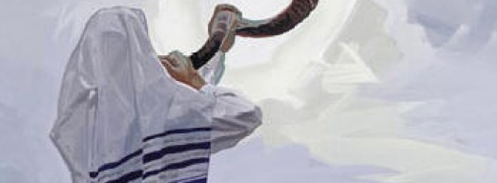
5. JOM TEROEAH
l
5 Lev.23:24 | In de zevende maand, op de eerste der maand, zult gij een rustdag hebben, aangekondigd door bazuingeschal, een heilige samenkomst.
5 Esther 5:4 | Toen zeide Ester: Als het de koning behaagt, dan kome de koning heden met Haman tot het feestmaal dat ik voor hem aangericht heb.
Bazuinendag
Nieuw begin
Opening tot de najaarsfeesten
Start van herstel
Verborgenheden worden geopenbaard

Slide 28
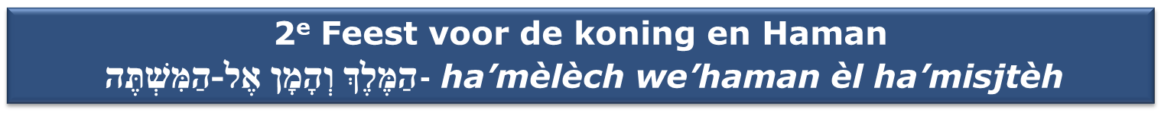


6. JOM KIPPOER
l
6 Lev.23:27 | 27 Maar op de tiende van die zevende maand is de Verzoendag; een heilige samenkomst zult gij hebben en gij zult u verootmoedigen en de HERE een vuuroffer brengen.
6 Esther 5:8 | Toen de koning en Haman binnengekomen waren om met koningin Ester het feestmaal te houden, 2 zeide de koning ook op deze tweede dag bij het drinken van de wijn tot Ester: Wat is uw verzoek, o koningin Ester?

Slide 29

6. JOM KIPPOER
l
6 Lev.23:27 | 27 Maar op de tiende van die zevende maand is de Verzoendag; een heilige samenkomst zult gij hebben en gij zult u verootmoedigen en de HERE een vuuroffer brengen.
6 Esther 5:8 | Toen de koning en Haman binnengekomen waren om met koningin Ester het feestmaal te houden, 2 zeide de koning ook op deze tweede dag bij het drinken van de wijn tot Ester: Wat is uw verzoek, o koningin Ester?

Slide 30

7. SOEKOT
l
7 Lev.23:34 | Op de vijftiende dag van deze zevende maand begint het Loofhuttenfeest voor de HERE, zeven dagen lang.
7 Esther 8:17 | Ook in alle gewesten en steden, overal waar het woord en de wet des konings aankwamen, was bij de Joden vreugde en blijdschap, maaltijd en feestdag, en velen uit de volken des lands werden Joden, want de schrik voor de Joden was op hen gevallen.
Messiaans vrederijk
Joh.7:2
Nu was het feest der Joden, Loofhutten, nabij.
Joh.13:3 “Jezus, wetende, dat de Vader Hem alle dingen in de handen gegeven had, en dat Hij van God uitgegaan was, en tot God heenging”

Slide 31


l
Esther 8:1,2 “Te dienzelfden dage gaf de ​koning​ Ahasvéros aan de ​koningin​ Esther het ​huis​ van Haman, den vijand der ​Joden; en Mórdechai kwam voor het aangezicht des konings, want Esther had te kennen gegeven, wat hij voor haar was.
²En de ​koning​ toog zijn ​ring​ af, dien hij van Haman genomen had, en gaf hem aan Mórdechai; en Esther stelde Mórdechai over het ​huis​ van Haman.
Num.24:17-20 (Bileam) “Ik zie hem, maar niet nu; ik schouw hem, maar niet van nabij; een ster gaat op uit ​Jakob , een ​scepter​ rijst op uit Israël, en verbrijzelt Moabs slapen, en verplettert alle zonen van ​Set. ^{[---]} ²⁰Toen hij ​Amalek​ zag, hief hij zijn spreuk aan en zeide: Eerste der volken is ​Amalek, maar zijn einde zal ondergang zijn.
ANTI-MESSIAS
MESSIAS

Slide 32

8. SJEMINI ATSERET
De Eeuwige Sjabbat !
l
8 Lev.23:39 | en op de achtste dag zal er rust zijn
8 Esther 9:18 | Daarom vieren de Joden op het land, zij die de niet bemuurde steden bewonen, de veertiende dag der maand Adar als een dag van vreugde en feestmaal en als een dag, waarop men elkander geschenken zendt.
8
Voleinding
Eeuwige Sjabbat
Rust, sjalom

Slide 33
8
l
Hebr.4: 6 Aangezien nog te wachten is, dat sommigen tot die rust zullen ingaan, en zij, die het evangelie eerst ontvangen hebben, niet ingegaan zijn wegens hun ongehoorzaamheid, 7 stelt Hij wederom een dag vast, heden, als Hij door David na zo lange tijd spreekt, zoals boven gezegd werd: Heden, indien gij zijn stem hoort, verhardt uw harten niet.

Slide 34

8
l
ESTHER
Het boek van de verborgen geur
De geur van de moadiem
De geur van de aanstaande afspraak

Slide 35

l

